Slide 1
Public speaking în business.
Cum mă ajută să îmi cresc brandul personal?
trainer: Monica Eftimiu

Slide 2
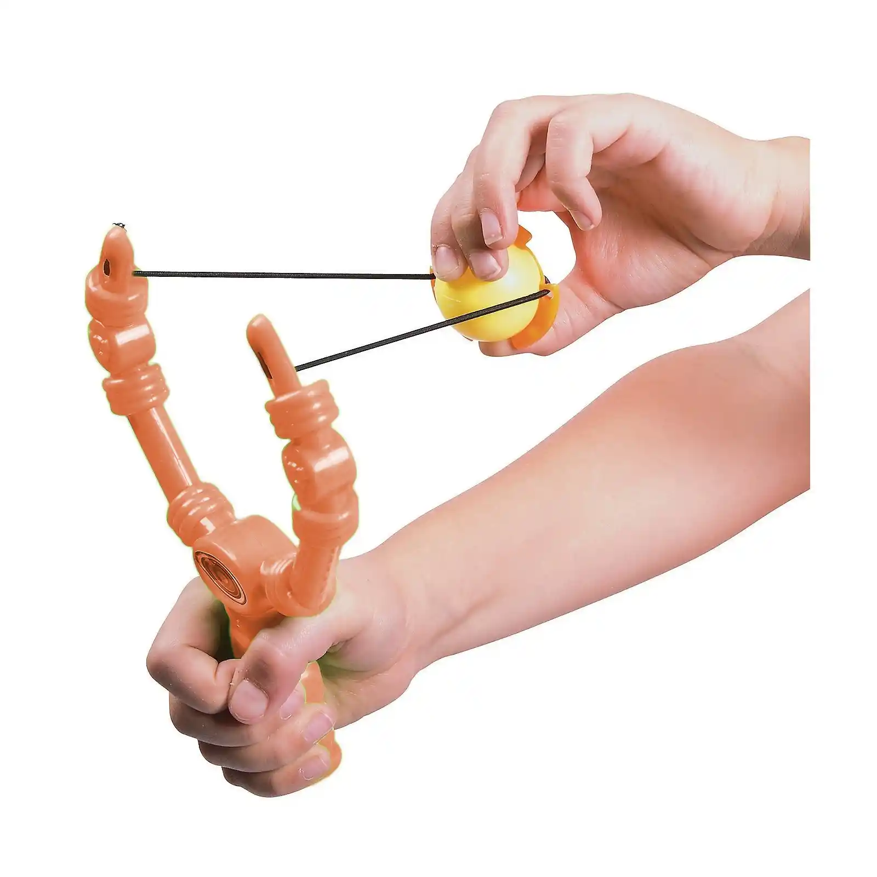
Ce ne propunem pentru astăzi:
Brandul personal – ce este și care este rolul său
Comunicarea, premisa reușitei
Storytelling-ul, între frica de a vorbi în public și artă
”Tehnici de supraviețuire” în public speaking
Comunicarea 1 to 1 – un proces care se îmbunătățește în fiecare zi

Slide 3
Branding-ul personal
Într-o eră în care atenția oamenilor devine din ce în ce mai redusă, nevoia de a face impresie bună, într-un timp dat, este mai importantă ca niciodată.
Cel mai bun mod de a face acest lucru este prin crearea unei identități de brand solidă și memorabilă.

Slide 4
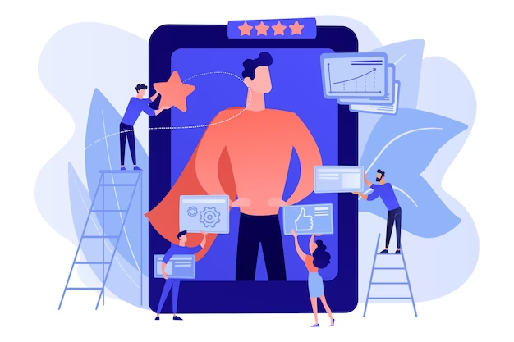
Branding-ul personal
În spatele unei afaceri de succes se află un brand bine construit.
Când oamenii simt că știu
cine ești și ce reprezinți,
ai mai multe șanse să aibă încredere în tine și vor dori să creeze o relație cu tine.

Slide 5
Branding-ul personal
poate fi motorul business-ului tău
reprezintă modul în care vă proiectați valorile în lume și vă asigurați că publicul țintă știe cine sunteți, ce reprezentați și de ce merită să vă aleagă în locul concurenților.
nu este doar despre marketing, ci despre a fi agentul tău de marketing, pentru a impune respect și încredere

Slide 6
Cum te ajută să ai un brand personal?
1. Îți crești încrederea în sine
- Dacă vrei ca alții să te urmeze, să aibă încredere în tine, trebuie să demonstrezi că tu ești primul care are încredere în sine.
- Un brand personal puternic nu poate și nu rezistă doar pe rețelele sociale. În online, reputația doar se cimentează.

Slide 7
2. Ai mai multe oportunități de angajare sau poți fi un angajator avantajat (căutat)
3. Gestionezi mai eficient și mai ușor relațiile profesionale și personale pe termen lung
4. Te recomandă ca leader (formal sau informal) la locul de muncă sau în mediul personal

Slide 8
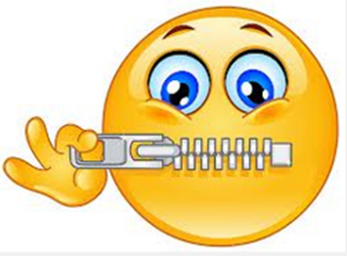
Ce înseamnă să fii un bun comunicator?
Storytelling in public

Slide 9
1. Îți construiește autoritatea
Dacă ești invitat să vorbești la eveniment, cel mai probabil, nu ai fi pe o scenă dacă nu ai avea ceva important de spus, iar prezența pe scenă induce publicului mesajul că ești o autoritate.
Dacă le captezi atenția, te vor asculta si te vor căuta și în mediul online.
Atunci când primiți invitația pentru a participa la eveniment sau de a ține un discurs, nici să nu vă gândiți să spuneți „NU”!

Slide 10
2: Public nou
Este grozav să-ți extinzi orizonturile și să găsești un public nou, interesat de ceea ce ai de oferit. Publicul online și cel offline pot fi diferite, caz în care speech-ul trebuie acordat la fiecare mediu/public.
Este întotdeauna important să îți extinzi audiența, indiferent cât de mare sau mică este aceasta. Nu evitați micile comunități, pentru că efectul se poate amplifica necontrolat.
Și cu cât aveți mai multe oportunități de a face asta, cu atât este mai bine pentru brandul personal.

Slide 11
3: Ești memorabil
Se spune adesea că oamenii s-ar putea să nu-și amintească cum arăți sau ce ai spus, dar își vor aminti întotdeauna cum i-ai făcut să SE SIMTĂ.
Spui o poveste, ai ocazia de a crea o emoție și de a deveni memorabil.
Crează deci un discurs bogat, valoros, autentic și cu impact emoțional.
Urci pe scenă pentru că ai ceva de spus, nu pentru a te expune doar pe o scenă.

Slide 12
Comunicarea este individuală, nu suntem toți la fel
Procesul prin care informația este schimbată între emițător și receptor în scopul înțelegerii reciproce
Să livrezi mesajul potrivit într-o manieră adecvată, care să creeze confort partenerilor de discuție
Însumează totalitatea proceselor prin care o persoană poate să o influențeze pe cealaltă (sau mai multe)
Pune în valoare persoana cu care discuți, pentru ca aceasta să se simtă bine (să relaționeze mai deschis)
Comunicarea

Slide 13
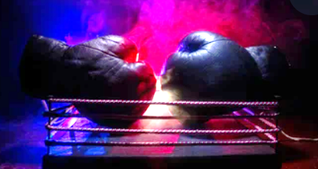
Diferențele de percepție duc la...
DISCREPANȚĂ!!!!
Continul mesajului transmis de manager
Recepționarea mesajului

Slide 14
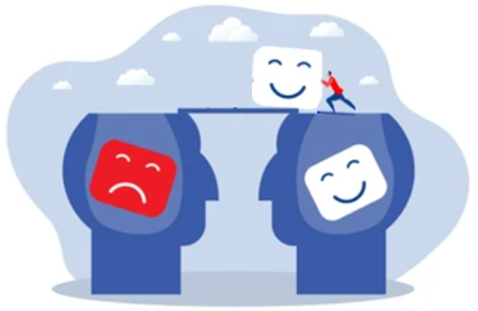
Comunicarea - premisa reușitei în relațiile manageriale
Creează imaginea pozitivă înseamnă obținerea:
-unei legături care determină o stare de bine de ambele părți, care ii provoacă fiecăruia emoții pozitive și îi dă sentimentul că e recunoscut într-un mod pozitiv
-unei legături ce dă un sentiment de importanță în ochii proprii și ai celorlalți
-de legături bazate pe respect reciproc și respectarea limitelor, normelor și valorilor fiecăruia
REZULTATUL DORIT

Slide 15
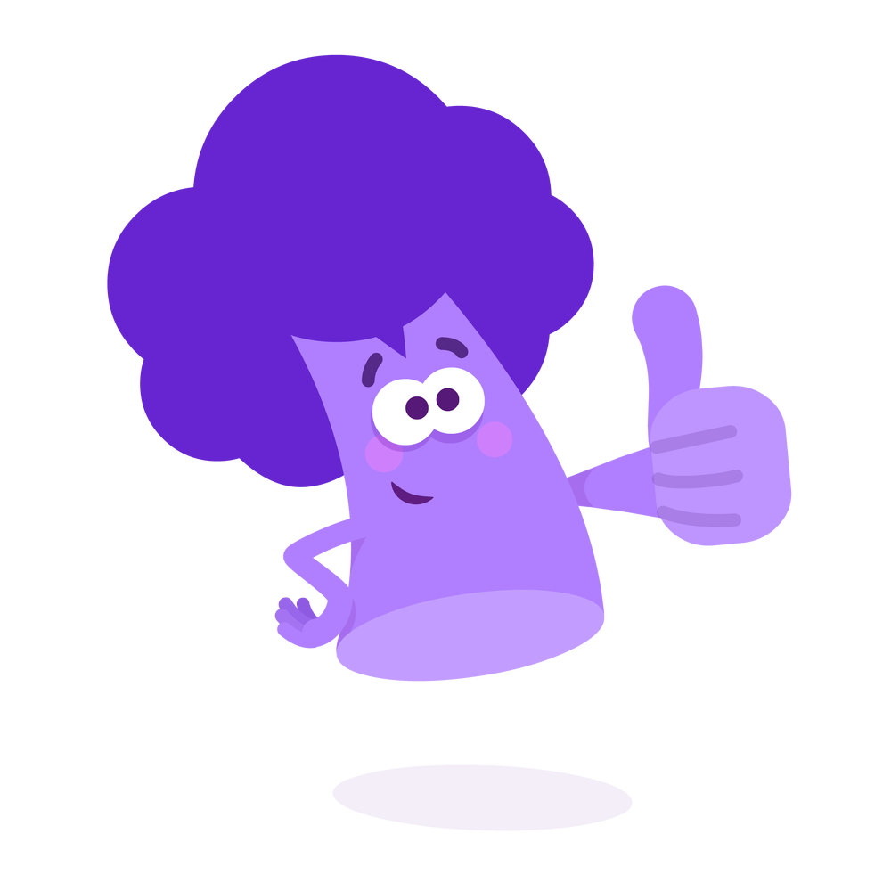
Comunicarea 1 to 1
Fiecare are un stil personal de a comunica, important este să fie autentic
Ascultă activ, dă feedback (empatie și contact vizual), recepționează
Abordează o atitudine deschisă și proactivă (sunt aici pentru tine, vreau să comunicăm)
Construiește punți și încearcă să obții un acord
Renunță să faci supoziții despre intențiile celuilalt și să îți modifici în consecință comportamentul
Încurajează comunicarea,
Ai curajul să te expui, fără frica de eșec
MULȚUMEȘTE

Slide 16
Public speaking-ul nu se învață stând pe scaun!
Limbaj verbal
Respirație
Fonație
Pronunție clară
Pauzele de vorbire
Limbaj paraverbal
Intenție
Intonație
Limbaj non verbal
Atitudine corporală
Gestică

Slide 17
Cum mă pregătesc să vorbesc în public?
1.Cunoaşterea, stăpânirea subiectului
2. Exprimarea clară a acestuia prin intermediul vocii (dicţie, expresivitate, intonație şi volum) şi prin atitudinea corporală (limbajul non verbal) – asta înseamnă SINCERITATE!!
3. Stabilirea unei relaţii cu interlocutorul (audienţa), spaţiul
4. Mobilitate interioară şi autocontrolul emoţiilor – tehnică, energie, creativitate, improvizație

Slide 18
1.Cunoaşterea, stăpânirea subiectului
Poţi exprima cu uşurinţă doar ceea ce cunoşti foarte bine, asa că vino cu “lecţia” învăţată.
Structurează informatia foarte bine, organizează materialul în aşa fel încât să nu mai ai şi grija conţinutului.
Nu te gândi înainte la ceea ce vei spune peste trei sau cinci minute pentru că îţi vei pierde ideea din prezent.
Dă valoare speech-ului - chiar dacă ai făcut această prezentare de multe ori, audienţa care se află acum în faţa ta o aude pentru prima oară.

Slide 19
2. Exprimarea clară a mesajului prin intermediul vocii (dicţie, expresivitate şi volum) şi prin atitudinea corporală
În comunicarea verbală, avem la dispoziţie două instrumente: vocea şi corpul; ele trebuie să alcătuiască un duo perfect, să fie în armonie.
Vocea – dicţie, volum, expresivitate (limbaj verbal și paraverbal)
Corpul – să aibă atitudine, să susţină mesajul verbal (limbaj non verbal)
Vocea şi corpul trebuie să aibă însă o “partitură” – GÂNDUL - mesajul informaţional este cel care le modelează şi le “dirijează”.

Slide 20
3. Stabilirea unei relaţii cu interlocutorul (audienţa), spaţiul
Contactul vizual este primul element care defineşte relaţia dintre vorbitor şi audienţa sa; nu spune nici un cuvânt fără să o priveşti mai întâi.
Dă senzaţia că te uiţi în ochii fiecăruia şi susţine acest contact - fără agresivitate sau ostentativ
Ascultarea unui public poate arăta empatie, poate fi agresivă, ostilă sau dezinteresată.
Feedback-ul primit te poate face să schimbi strategia de prezentare. Dacă drumul ales nu e cel potrivit, atunci schimbă-l, improvizează o altă situaţie.
Vorbitorul conduce atenția publicului!

Slide 21
4. Mobilitate interioară şi autocontrolul emoţiilor
Învăţarea respiraţiei costo-diafragmatice
pentru o mai bună emisie vocală
ca exerciţiu de relaxare sau energizare (autocontrolul emoţiilor)
Exerciţii de dicţie şi fonaţie
pentru o vorbire clară, bine nuanţată
pentru controlul volumului
Exerciţii de improvizaţie
pentru dezvoltarea creativităţii, a capacităţii de autocontrol, a memoriei şi atenţiei;
pentru dezvoltarea abilităţilor de comunicare eficientă

Slide 22
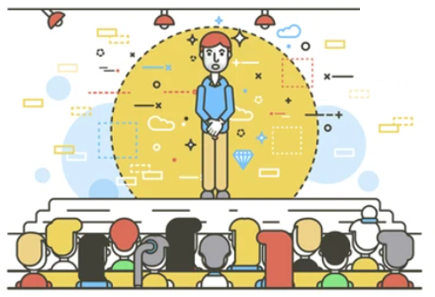
Prezentări care influențează (IMPACTFUL)
Impactul comunicării asupra audienței
cuvintele 7%
vocea 38%
limbajul corpului 55%

Slide 23
Prezentări care influențează (IMPACTFUL)
Zbor – conctul vizual, pauze în vorbire, vocea, gesturile, întrebări pe parcurs, limbaj inclusiv (”Noi”), repetă de 4X, creează imagini,
condu discuția
Decolare – stânca, puterea tăcerii (test de forță), întrebări de deschidere
Aterizare – induce actiune
”call to action”

Slide 24
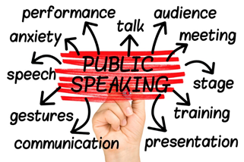
Public speaking-ul nu se învață stând pe scaun

Slide 25
Q & A

Slide 26
Vă mulțumesc pentru atenție și interes.
Practicați ceea ce ați învățat!
monicaeftimiu@gmail.com

